Slide 1
PROJET DATA ENGINEERING
Infrastructure hybride
pour le traitement des données industrielles en temps réel
ARCHITECTURE
Hybride
INGESTION
Temps réel
STOCKAGE
Cloud + Local
PERFORMANCE
Scalable
INDUTECHDATA • Ingestion temps réel • Architecture hybride on-premise / cloud

Slide 2
Sommaire
PROJET INDUTECHDATA
01
02
03
Introduction
Réalisation du POC local
Transition hybride
Contexte • Problématique • Objectifs
Pipeline, Redpanda, PySpark, Docker
Limites du local • Choix cloud
04
05
06
Architecture hybride
Évaluation de compatibilité
Conclusion
Diagramme global • Flux • AWS
Sécurité • Scalabilité • Coûts
Résultats • Limites • Perspectives
INFRASTRUCTURE HYBRIDE • INDUTECHDATA

Slide 3
01 · INTRODUCTION
+50 Go / mois
Contexte
InduTechData fait face à une explosion de données issues de ses capteurs IoT industriels.
Activité
Croissance IoT
1
2
Analyse de données industrielles à grande échelle
Volume en hausse continue depuis l'intégration des capteurs
Flux continus
Infrastructure
3
4
Données issues de capteurs industriels en temps réel
Limites atteintes en traitement et stockage
03 / 23

Slide 4
01 · INTRODUCTION
Problématique
Comment concevoir une infrastructure hybride capable de répondre à ces 5 enjeux ?
01
02
03
04
05
Temps réel
Disponibilité
Scalabilité
Performance
Hybride
Traiter les flux IoT
Haute disponibilité
Croissance continue
Traitement stable
On-premise + Cloud
04 / 23

Slide 5
01 · INTRODUCTION
Objectifs
Les 7 axes structurants du projet
✓
Mettre en place une architecture hybride (On-premise + Cloud)
✓
Garantir disponibilité et performance
✓
Assurer l'ingestion temps réel des données
✓
Évaluer la compatibilité avec l'environnement existant
✓
Intégrer une solution de streaming avec Redpanda
✓
Proposer une architecture évolutive et sécurisée
✓
Traiter les données avec PySpark
05 / 23

Slide 6
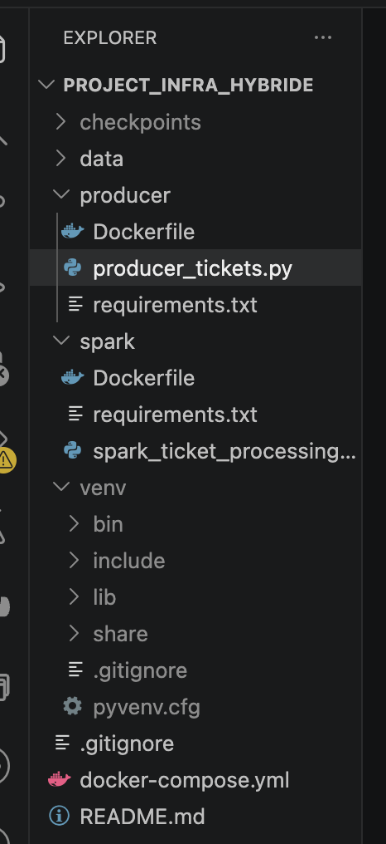
02 · POC LOCAL
Pipeline local
Simuler une architecture de traitement de données en temps réel en environnement local.
ÉTAPES PRINCIPALES
1
Génération de données simulées
2
Ingestion des flux avec Redpanda
3
Traitement distribué avec PySpark
4
Export des résultats
5
Orchestration des services avec Docker Compose
06 / 23

Slide 7
02 · POC LOCAL
Génération des tickets clients
Créer des données simulées représentant des demandes clients réalistes.
📋 Données générées
RÉSULTAT
ID du ticket
ID client
Production automatique de données proches d'un cas réel
Date de création
Type de demande
Priorité
Description
⚙
07 / 23

Slide 8
02 · POC LOCAL
Ingestion temps réel avec Redpanda
Recevoir et transporter les flux de données en continu.
FONCTIONNEMENT
AVANTAGES
1
Création d'un topic dédié
⚡
Faible latence
2
Envoi des tickets générés
📊
Haut débit
3
Mise en file des messages
Distribution vers consommateurs
🔌
Compatible Kafka API
4
08 / 23

Slide 9
02 · POC LOCAL
Traitement des données avec PySpark
Analyser les données reçues depuis Redpanda.
📥
🔄
🔍
🏷
📊
Étape 01
Étape 02
Étape 03
Étape 04
Étape 05
Lecture flux
Transformation
Filtrage
Catégorisation
Agrégation
Flux Redpanda
Données analysées
09 / 23

Slide 10
02 · POC LOCAL
Export et stockage des données
Conserver les résultats du traitement dans des formats adaptés.
{ }
JSON
▦▦
Parquet
Lecture simple et flexible
Stockage optimisé et performances élevées
Format universellement lisible
Format columnaire compressé
Idéal pour échanges et debug
Lectures analytiques rapides
Structure auto-descriptive
Réduction de l'empreinte disque
10 / 23

Slide 11
02 · POC LOCAL
Conteneurisation avec Docker Compose
Automatiser le déploiement local de l'environnement.
SERVICES ORCHESTRÉS
AVANTAGES
Redpanda
⚡
Déploiement simplifié
📦
Broker de streaming
Producteur
🔁
Reproductibilité
📦
Génération de tickets
PySpark
🎛
Gestion centralisée
📦
Consommateur & traitement
11 / 23

Slide 12
03 · TRANSITION HYBRIDE
Limites de l'environnement local
Pourquoi le POC local ne suffit pas à un usage en production.
⚙
Ressources limitées
📈
Forte croissance
⚠
Disponibilité réduite
CPU, RAM et stockage matériels restreints
Difficulté à gérer l'augmentation des flux
Panne d'un service = arrêt complet
🚧
Échelle insuffisante
🔒
Peu de flexibilité
Capacité limitée pour traitements à grande échelle
Difficile d'ajouter de nouvelles ressources
12 / 23

Slide 13
03 · TRANSITION HYBRIDE
Besoins identifiés
Les 6 exigences techniques pour une infrastructure adaptée.
⏱
Temps réel
📈
Scalabilité
🛡
Haute disponibilité
Traiter les flux IoT en continu
Gérer la croissance des volumes
Garantir la continuité des services
⚡
Performance
📊
Montée en charge
🔐
Sécurité
Maintenir un traitement stable
Adapter l'infrastructure dynamiquement
Sécuriser les échanges entre composants
13 / 23

Slide 14
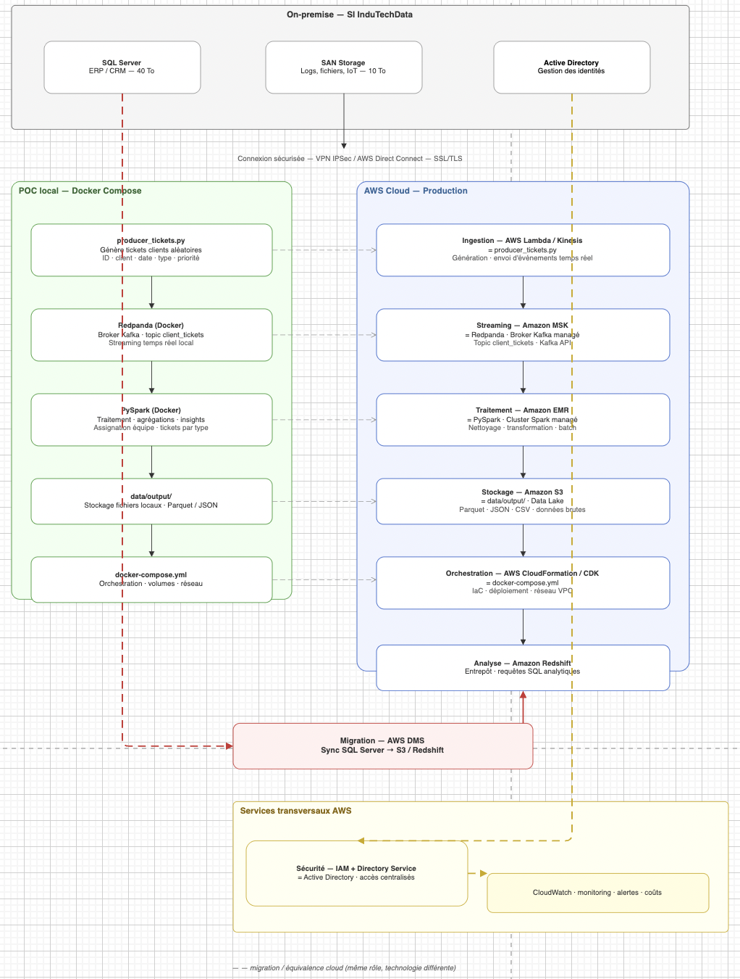
04 · ARCHITECTURE HYBRIDE
Architecture hybride proposée
Trois environnements combinés :
On-premise
SI InduTechData
SQL Server (ERP / CRM)
SAN Storage
Active Directory
POC Local
Docker Compose
Producteur de tickets
Redpanda
PySpark + stockage
AWS Cloud
Production
Ingestion & streaming
Traitement distribué
Stockage & analyse
14 / 23

Slide 15
04 · ARCHITECTURE HYBRIDE
Flux des données
De la source IoT à l'analyse — 7 étapes du pipeline.
1
2
3
4
5
6
7
Génération
Transmission
Ingestion
Streaming
Traitement
Stockage
Analyse
ERP / CRM / Capteurs IoT
VPN IPSec / Direct Connect
AWS Lambda / Kinesis
Amazon MSK
Amazon EMR + PySpark
Amazon S3
Amazon Redshift
15 / 23

Slide 16
04 · ARCHITECTURE HYBRIDE
Services AWS utilisés
Stack AWS managé pour chaque étape du pipeline.
λ
Lambda / Kinesis
≋
Amazon MSK
⚡
Amazon EMR
☁
Amazon S3
Ingestion temps réel
Streaming Kafka
Traitement Spark
Data Lake
▤
Amazon Redshift
⇆
AWS DMS
🔐
IAM
👁
CloudWatch
Analyse SQL
Sync SQL Server
Sécurité & accès
Monitoring
16 / 23

Slide 17
05 · ÉVALUATION
Sécurité et conformité
Protection des données et conformité des accès.
MÉCANISMES PROPOSÉS
Chiffrement des échanges via SSL/TLS
RÉSULTAT
1
Connexion sécurisée VPN IPSec / AWS Direct Connect
Protection des données
2
3
Gestion centralisée des accès avec IAM
4
Intégration avec Active Directory
Contrôle des permissions utilisateurs
Conformité garantie sur l'ensemble des accès
5
17 / 23

Slide 18
05 · ÉVALUATION
Interopérabilité avec le système existant
Transition progressive sans remplacement complet du SI.
MÉCANISMES PROPOSÉS
Connexion aux systèmes ERP / CRM SQL Server
RÉSULTAT
1
Synchronisation via AWS DMS
Transition fluide
2
3
Conservation des ressources on-premise existantes
4
Intégration progressive vers le cloud
Limitation des modifications de l'infrastructure
Sans remplacement complet du SI existant
5
18 / 23

Slide 19
05 · ÉVALUATION
Scalabilité et performances
Une infrastructure capable d'évoluer avec les volumes.
MÉCANISMES PROPOSÉS
Ajout dynamique des ressources cloud
RÉSULTAT
1
Traitement distribué avec EMR + Spark
Élasticité totale
2
3
Streaming temps réel avec Amazon MSK
4
Stockage flexible avec Amazon S3
Réduction des limites liées aux ressources locales
Supporter sans rupture la croissance des données
5
19 / 23

Slide 20
05 · ÉVALUATION
Gestion des coûts
Modèle économique adapté à l'usage réel des ressources.
OPTIMISATIONS PROPOSÉES
Paiement à l'usage des services cloud
RÉSULTAT
1
Réduction des investissements matériels
Maîtrise des coûts
2
3
Utilisation de services managés AWS
4
Possibilité d'ajuster les ressources
Suivi des dépenses via CloudWatch
Optimisation continue des dépenses d'exploitation
5
20 / 23

Slide 21
06 · CONCLUSION
Résultats obtenus
Les livrables du projet et ce qui a été démontré.
✓
POC local fonctionnel
✓
Streaming Redpanda
✓
Traitement PySpark
Architecture complète opérationnelle
Simulation d'un flux temps réel
Données analysées en distribué
✓
Export JSON & Parquet
✓
Architecture hybride
✓
Compatibilité validée
Données conservées et exploitables
Conception évolutive proposée
Avec l'environnement InduTechData
21 / 23

Slide 22
06 · CONCLUSION
Limites identifiées
Périmètre et contraintes du projet à garder en perspective.
🚫
Pas de production
🧪
Données simulées
📏
Mesures limitées
Architecture cloud non déployée en réel
Utilisation de données générées pour le POC
Performances réelles non testées à l'échelle
💰
Dépendance coûts
🔬
Tests à compléter
Liée aux services cloud AWS
Validation supplémentaire en environnement réel
22 / 23

Slide 23
06 · CONCLUSION
Perspectives
Les prochaines étapes pour passer du POC à la production.
☁
Déploiement AWS
📡
Nouvelles sources IoT
📈
Monitoring avancé
Mise en production de l'architecture
Intégration de capteurs additionnels
Outils complets de surveillance
🤖
Analyse prédictive
⚙
Automatisation
🔒
Sécurité renforcée
Modèles ML pour anticiper
Pipeline de bout en bout
Mécanismes de protection avancés
Merci pour votre attention
23 / 23

